Slide 1

НОХЧИЙН ЛИТЕРАТУРА
2 КЛАСС

Slide 2
УГГАР ДИКА ДОТТАГI – ЖАЙНА
НОХЧИЙЧОЬ
НОХЧИЙН ХАЛКЪАН БАРТА КХОЛЛАРАЛЛА
САН ДАЙМЕХКАН КОЬРТА ГIАЛА
ДАШО ГУЬЙРЕ
ДЕША ЖУРНАЛ «СТЕЛАIАД»!
САН ДОЬЗАЛАН ЙОВХО
МАРША ДА ХЬО, КЕРЛА ЛО!
ВАХА IАМА
ВАЙН КЕГИЙ ДОТТАГIИЙ
БIАЬСТЕ ЙОГIУ, БIАЬСТЕ ЙОГIУ…
ДАЙМОХК
АЬХКЕ
КХЕЧУ КЪАЬМНИЙН ЛИТЕРАТУРА

Slide 3
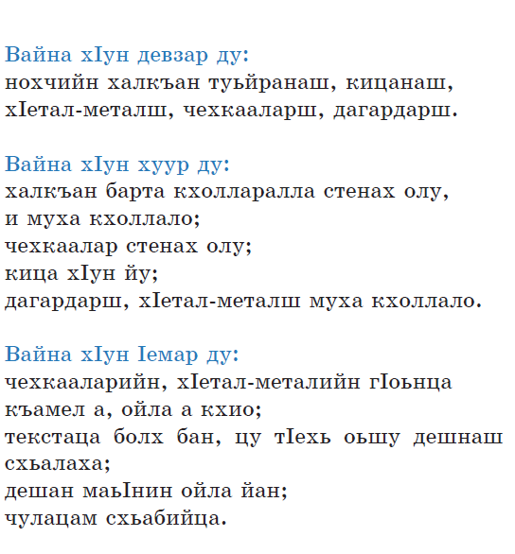



НОХЧИЙН ХАЛКЪАН БАРТА КХОЛЛАРАЛЛА
ДАГАРДАР СТЕНАХ ОЛУ
ДАГАРДАРШ
ЧЕХКААЛАР СТЕНАХ ОЛУ
ЧЕХКААЛАРШ
ХАЛКЪАН БАРТА КХОЛЛАРАЛЛА СТЕНАХ ОЛУ
ХIЕТАЛ-МЕТАЛШ
КИЦА СТЕНАХ ОЛУ
КИЦАНАШ
ТУЬЙРА, ТУЬЙРА ХИЛЛА БОХУ…
ЗУЬНО ДИНА ХIИЛЛА
ГАЗА-ГУЬЗАЛГАШ
ДОВ ДIАДОККХУШ ОЛУ ДЕШНАШ
БЕР ХЬОСТУШ ОЛУ ДЕШНАШ
ХААРШ ЗЕР
БАБИН ЧIИРДИГ

Slide 4
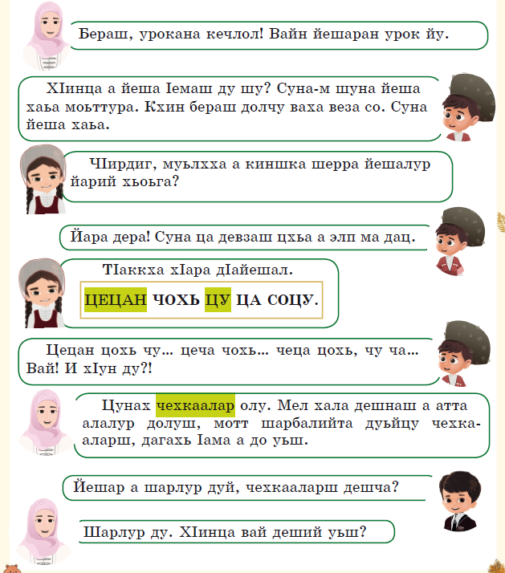
Ползунок для пролистывания текста вниз
НОХЧИЙН ХАЛКЪАН БАРТА КХОЛЛАРАЛЛА
ЧЕХКААЛАР СТЕНАХ ОЛУ
Стрелка «назад» к списку разделов
Звук + -

Slide 5
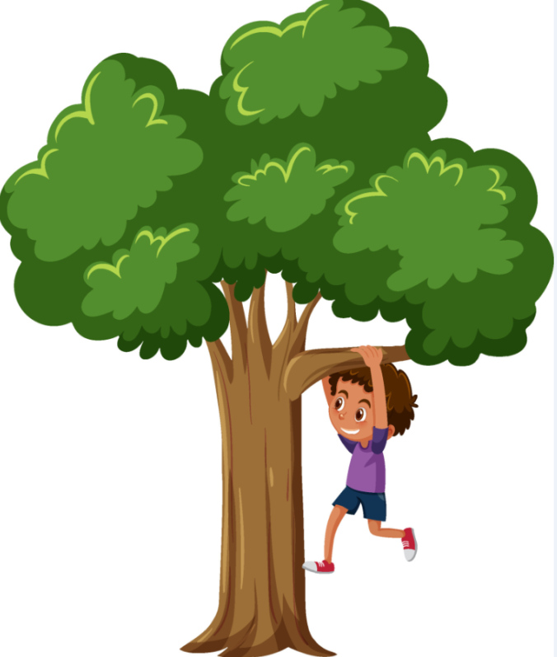

ДАГАРДАРШ
Дитт, дитт, лекха дитт,
Генаш луьста доккха дитт.
Лачкъий, вала дитта тIе,
Ас тохале хьайна нитт!
Шрифт + -

Slide 6


Суьйре, суьйре – садайна,
ГIала вахча, йетт байна;
ТIам, тIам – ведаран тIам,
Хьо дIавала, эций гам!

Slide 7
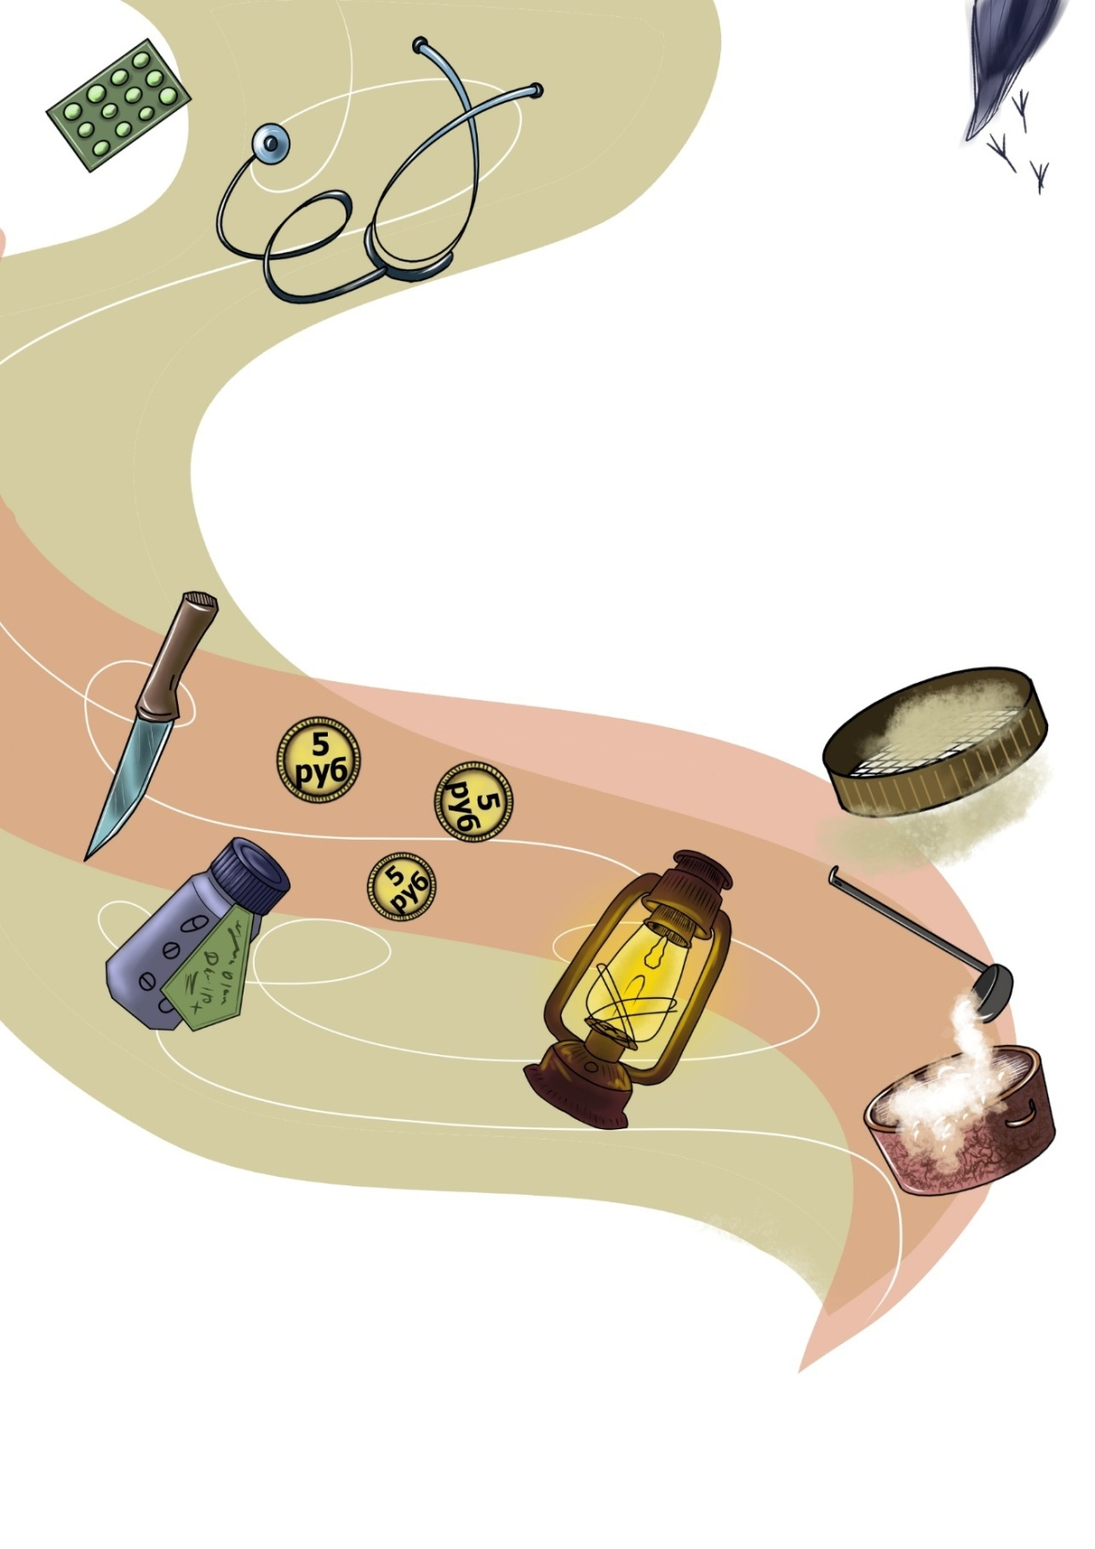
ЧЕХКААЛАРШ
Кхо къиг, кхо туьма, кхо кхокха.
Букъ кIайн къиг, мукъ буткъа урс.
Цеца чохь цу ца соцу.

Slide 8
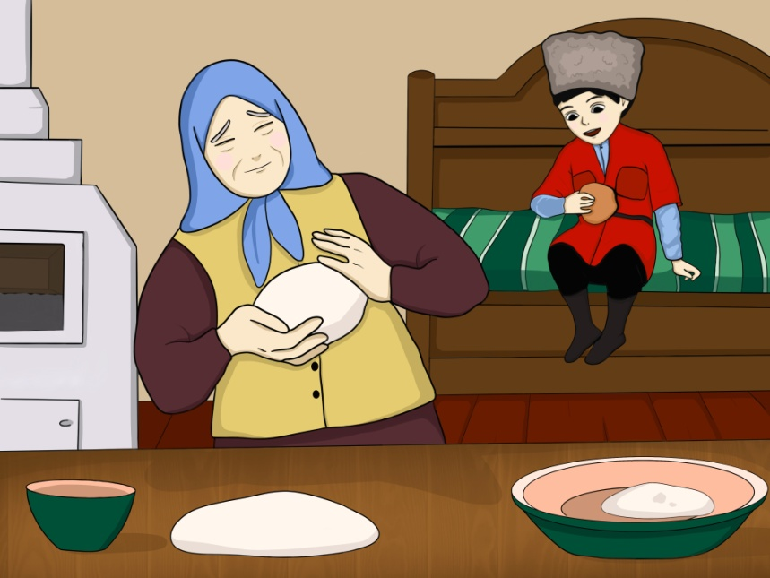
БАБИН ЧIИРДИГ
Йехаш хилла Баба. ЧIирдиг цIе йолуш цхьа кIант хилла цуьнан. Ша вичхьана а чуьра аравалаза, дуьне газа хилла иза. Бабас, цхьаъ бен вац бохуш, чIогIа экама лелош хиллера иза. Дукхахйолу хан вижна а йоккхуш, чохь вехаш кхиъна и кIант. ЦIен тIехь къахьегар ца дезаш, воккха малонча хилла иза. Шена хьаштдерг Бабас луш, мерзаниг дууш, хазаниг тIедухуш, кхиъна хилла ЧIирдиг.
И иштта гуш, чIогIа гIайгIане хилла Баба. Нехан бераш шайн наношна гIо деш, ишколехь доьшуш хилла. Ткъа ЧIирдиган цхьа а хIума дан догдогIуш ца хилла.
Шайн йуьртарчу моллех дагайала йахана Баба. Хьехар дина цунна моллас: «Дуьххьара, йаахIума а ца луш, дикка мацвалийта иза. ТIаккха, дика чIепалгаш а дай, цунна наб кхета хан ларйе. Цул тIаьхьа цхьа чIепалг цунна улле дилла, шолгIаниг – неIаре, кхоалгIаниг кетIа дилла, доьалгIаниг ураме дилла, тIаккха дехьо эвлайисте дилла. Цунах Iеха а велла, берех дIа а кхетта, дIагIур ву хьуна иза», – аьлла.
Шрифт + -
Звук + -

Slide 9
БАБИН ЧIИРДИГ
ЦIа а йахна, шена моллас хьехнарг дина Бабас. ЧIогIа мацвелла хьалагIаьттинчу ЧIирдигна чIепалг гина. Цхьаъ диъна валале, вукхунна тIехь бIаьрг соцуш, йуха, и диъна валале, важа карош, эххар а эвлайисте кхаьчна ЧIирдиг. Буьрканах ловзуш бераш хилла цигахь. Цаьрца ловзаваьлла иза.
ЧIогIа самукъадаьлла, ловзу-у-ш, цаьрца хьуьнха вахана иза цIазамаш лахьо. Цкъа а шена гина йоцучу хьуьнах тамаш беш, берех дIакъаьстина хилла иза.
Бераш, шайна и кхин ца карийча, цунах дог а диллина, цIа дахна хилла.
Берашка дукха кхайкхина гIел а велла, кхин цIа боьду некъ а ца карийна, цхьана доккхачу дитта бухахь буьйса йаккха сецна кIант. Дукха хан йалале, берзалой угIуш хезна цунна. Кхеравелла, дитта тIе хьалаваьлла иза. Диттан генаш йуккъе а хиъна, буьйса йаьккхина цо. Ткъа берзалой, диттана гондIахь хьожа а йаьхна, дIайахна хилла.
Сахилча, дечиге баьхкинчу нахана тIевахна ЧIирдиг. Уьш цIа боьлхуш, цаьрца цIа вахна иза. ЧIирдигна цхьаъ хилла моьттуш, йоьлхуш Iаш хилла Баба. Цул тIаьхьа, берашца уьйр тасайелла цуьнан. Цаьрца ловза а воьдуш, ишколе а оьхуш хилла иза. Малой, кхераррий дIа а даьлла, дика дешархо а, Бабина дика кIант а хилла Бабин ЧIирдигах.

Slide 10
НОХЧИЙН ХАЛКЪАН БАРТА КХОЛЛАРАЛЛА
1
2
3
4
5

Slide 11
ХААРШ ЗЕР
НОХЧИЙН ХАЛКЪАН БАРТА КХОЛЛАРАЛЛА
Туьйранаш кегаделла Дошлиган. Шен-шен туьйранца хотта дешнаш.
Зу ижу лаха арайаьлла хилла. ДIаоьху-уш, цхьана новкъахь Iуьллуш доккха йоьхьан
дакъа карийна цунна...
Бабин ЧIирдиг
Хьуьна йистехь, сийна буц йууш, хьагйелча, шийла шовда молуш, тIаккха кхиссалуш, ловзуш, самукъадаьлла лелаш хилла уьш.
Зуьно дина хIилла
Нехан бераш шайн наношна гIо деш, ишколехь доьшуш хилла. Ткъа ЧIирдиган цхьа а хIума дан догдогIуш ца хилла.
Газа-гуьзалгаш
Стрелка «назад» к списку заданий

Slide 12
ХААРШ ЗЕР
НОХЧИЙН ХАЛКЪАН БАРТА КХОЛЛАРАЛЛА
Кицанан дакъош нийса вовшахтаса
куьйго
дукха
БIаьргана
кхачийна
хетарг

Slide 13
ХААРШ ЗЕР
НОХЧИЙН ХАЛКЪАН БАРТА КХОЛЛАРАЛЛА
Кицанан дакъош нийса вовшахтаса
куьйго
дукха
БIаьргана
кхачийна
хетарг

Slide 14
ХААРШ ЗЕР
НОХЧИЙН ХАЛКЪАН БАРТА КХОЛЛАРАЛЛА
ХӀокху кицанех «Газа-гуьзалгаш» туьйранца догӀуш муьлханиг хета хьуна?
Довха худар даа а дац атта.
Барт болчу цицигаша барт боцу берзалой эшийна.
Дешар – серло, цадешар – бода.
Шен цӀа – цӀен цӀа.

Slide 15
ХААРШ ЗЕР
НОХЧИЙН ХАЛКЪАН БАРТА КХОЛЛАРАЛЛА
Чехкааларан тӀе ца тоьа дешнаш тӀейазде.
Ча ____ шершачохь со чу ____ шерша, ____ чу _____ ча чу ____ шерша.

Slide 16
ХААРШ ЗЕР
НОХЧИЙН ХАЛКЪАН БАРТА КХОЛЛАРАЛЛА
Хаттаршна нийса жоьпаш билгалдаха.
Хаттар
Жоп
Жоп
Жоп
Жоп
Хаттар
Жоп
Жоп
Жоп
Жоп
Хаттар
Жоп
Жоп
Жоп
Жоп
Хаттар
Жоп
Жоп
Жоп
Жоп

